Slide 1
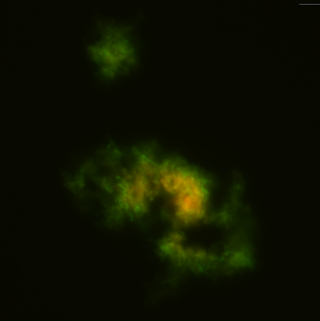
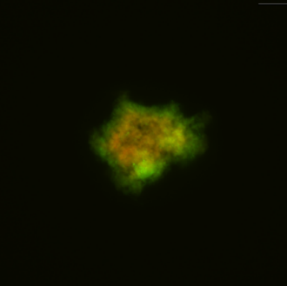
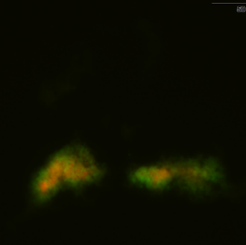
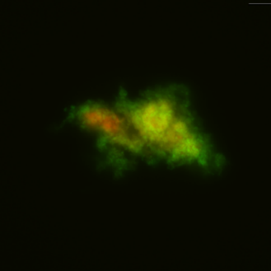
0 h
24 h
50 µm
50 µm
48 h
72 h
50 µm
50 µm
144 h
168 h
50 µm
50 µm

